Slide 1
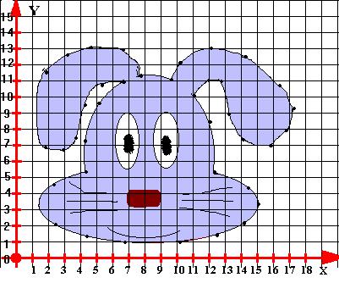
Узагальнення і повторення вивченого про напрями і числа та гідросферу
НЕ КАЖИ “не вмію”,
А КАЖИ “навчусь”
Народна мудрість

Slide 2
МАТЕМАТИКОГЕОГРАФІЧНИЙ БІЙ
Що таке гідросфера?
Які числа називають протилежними?
Що входить до складу гідросфери?
Що таке модуль?
Що включає води світового океану?
Для яких чисел модуль дорівнює 7?
Що таке море?
Що таке координатна площина?
Що таке острів?
Як називають осі координат?
Які бувають моря?
Чому дорівнює абсциса точок, які лежать на осі ординат?
Що таке півострів?
Які числа називаються від’ємними?
Що включає вода в атмосфері?
Які числа називаються цілими?

Slide 3
Попади в ціль

Slide 4
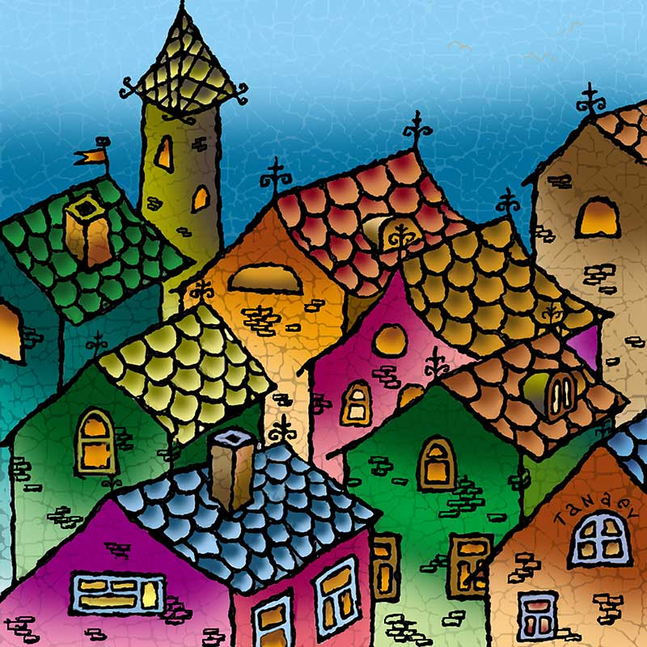
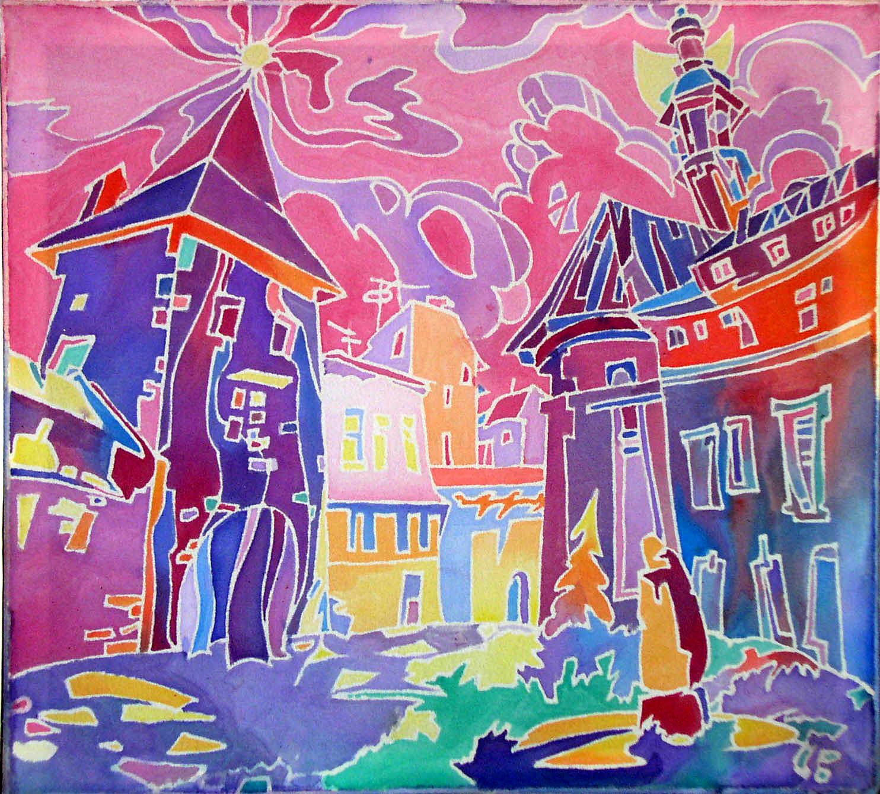
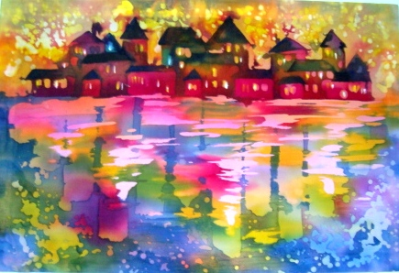
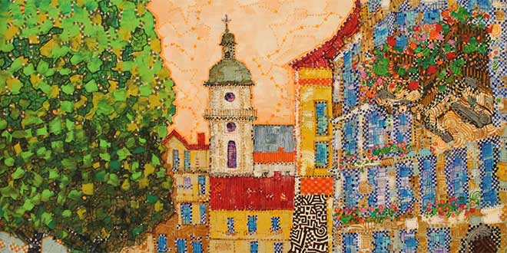
Чарівні МІСТА

Slide 5
Місто «Мислителів»
МУДРІСТЬ - дочка досвіду
Народна мудрість

Slide 6
І команда (дівчата) | ІІ команда (хлопці)
1. Обчислити
|36| + |-54| | |-82|-|-42|
2. Записати чотири цілих числа менші від числа
-6,8 | 3,5
3. Записати чотири цілих числа більші від числа
2,3 | -7,8
4. Розв’язати рівняння
2|х| - 4=6 | 3|х| + 1=10

Slide 7
Географічний диктант
1. Ф. Магеллан
2. рідкому, твердому, газоподібному
3. вітер, землетрус
4. рельєф, клімат
5. заплава
6.забруднення
7. Чорне, Азовське
8. рівнинні, гірські

Slide 8
З історії КООРДИНАТ

Slide 9
З історії КООРДИНАТ

Slide 10
З історії КООРДИНАТ

Slide 11
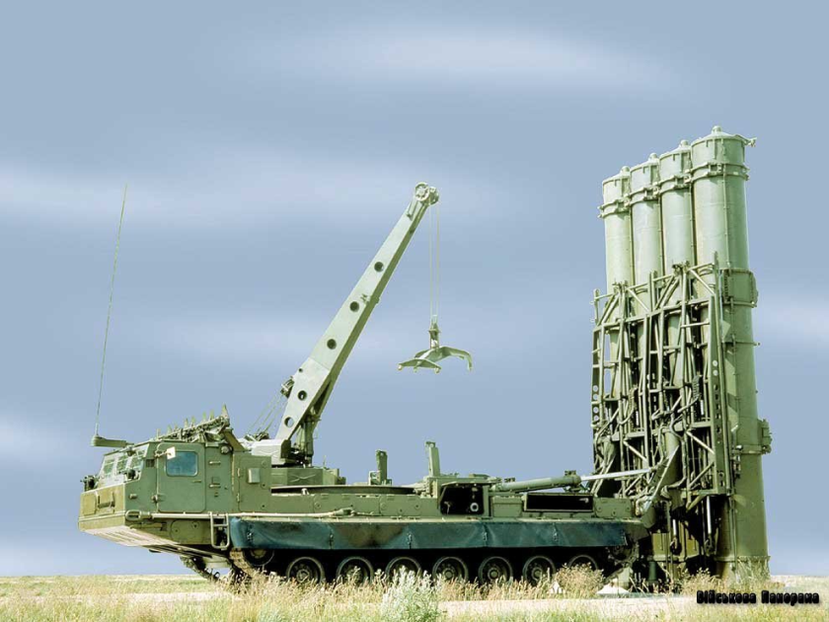
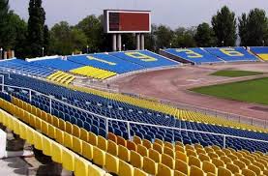
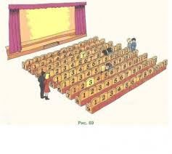
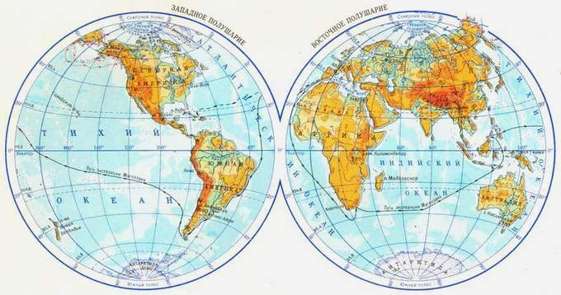
Застосування системи координат

Slide 12
Місто «КООРДИНАТОГРАФ»
Тільки після невтомної праці з’являється талант
Народна мудрість

Slide 13
Усі міста і села Вершини гір, озера і річки Повинні теж адресу мати, Щоб легко їх на карті відшукати.

Slide 14
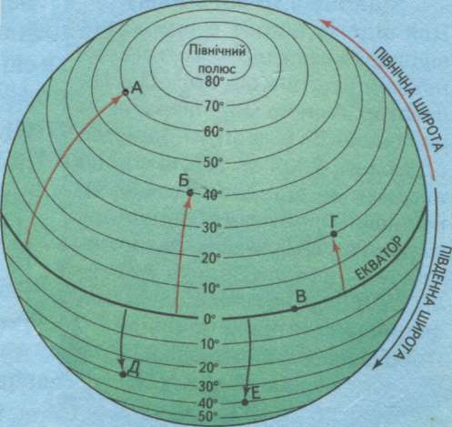
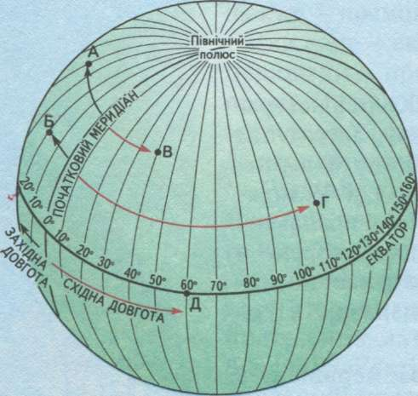
Географічна широта –
відстань вздовж меридіана в градусах від будь-якої точки земної поверхні до екватора.
північна широта – пн. ш.
південна широта – пд. ш.
Географічна довгота –
відстань вздовж паралелі в градусах від будь-якої точки земної поверхні до нульового меридіана.
східна довгота – сх. д.
західна довгота – зх. д.
Географічні координати –
вказують на точне положення конкретної точки на поверхні Землі, тобто визначають її географічну адресу.

Slide 15
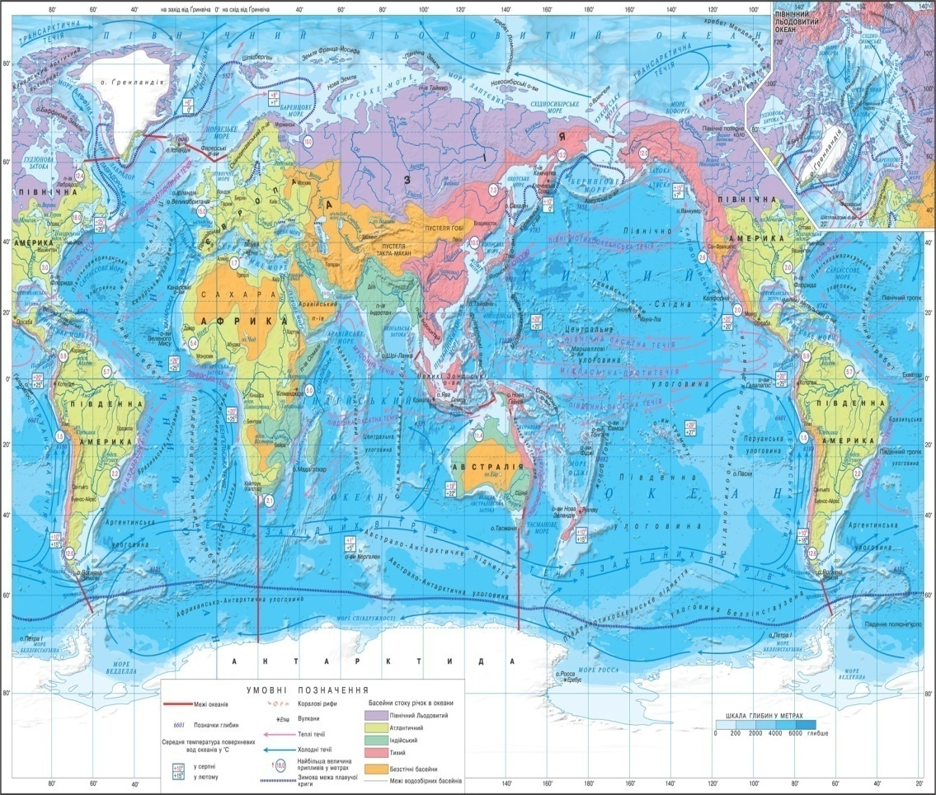
У яких морях знаходяться кораблі, якщо їх координати?
Чорне море
Коралове море
Червоне море
Карибське море
Середземне море
Аравійське море
Баренцеве море
Берінгове море
1) 46° пн.ш.; 36° сх.д.
Охотське море
Саргасове море
2) 15° пд.ш.; 153° сх.д.
3) 14° пн.ш.; 74° зх.д.
4) 35° пн.ш.; 21° сх.д.
5) 20° пн.ш.; 65° сх.д.
6) 70° пн.ш.; 40° сх.д.
7) 60° пн.ш.; 170° зх.д.
8) 20° пн.ш.; 40° сх.д.
9) 55° пн.ш.; 150° сх.д.
10) 30° пн.ш.; 65° зх.д.

Slide 16
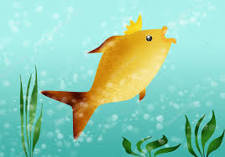
ІІ команда
І команда
У зеленому жакеті,
Галасую в очереті.
Хоч і плавати мастак,
Я не риба і не рак.
Має хвіст, та не літає, має рот не розмовляє. Можеш вудкою спіймати і загадку відгадати.
(0; -2), (2; 4), (-2; 7), (2; 10), (6; 7),
(2; 4), (4; -2), (2; -8), (8; -4), (14; -8),
(-10; -8), (-4; -4), (2; -8), (0; -2)
Око (0; 6), (1; 6)
Око (3; 6), (1; 6)
(3; 3), (0; 3), (-2; 2), (-5; 2), (-7; 4), (-8; 3), (-7; 1), (-8; -1), (-7; -2), (-5; 0), (-1; -2),
(0; -4), (2; -4), (3; -2), (5; -2), (7; 0), (5; 2), (3; 3), (2; 4), (-3; 4), (-4; 2). око (5; 0).

Slide 17
Місто
«САМОРОБ»
“Хвалися не родичами-орлами, а своїми ділами”
Народна мудрість

Slide 18
Самостійна робота з математики
І варіант | ІІ варіант
1. Порівняти
-48 і 4,8 а) >; б) <; в) = | -18,9 і 18,9 а) >; б) <; в) =
2. Розв’язати рівняння
|х| = -9 а) 9; -9, б) 9; 0, в) немає розв’язків | |х| = 10 а) 0; 10, б) 10; -10, в) немає розв’язків
3. Знайти всі цілі розв’язки нерівності
-4,3 < x < 1.8 а) -4; -3; -2; -1; 0; 1 б) 4; 3; 2 в) немає | -9,1 < x < -4,5 а) -9; -8; -7; -6; -5 б) 8; 7; 6; 5; 4 в) немає
4. Між якими цілими числами знаходиться число
-6,5 а) 6 і -5; б) -6 і -7; в) 1 і 2 | -11,7 а) 11 і 7; б) -11 і -12; в) 11 і -12

Slide 19
Перевір себе
І варіант | ІІ варіант
1. Порівняти
-48 < 4,8 б) < | -18,9 < 18,9 б) <
2. Розв’язати рівняння
|х| = -9 в) немає розв’язків | |х| = 10 б) 10; -10,
3. Знайти всі цілі розв’язки нерівності
-4,3 < x < 1.8 а) -4; -3; -2; -1; 0; 1 | -9,1 < x < -4,5 а) -9; -8; -7; -6; -5
4. Між якими цілими числами знаходиться число
-6,5 б) -6 і -7 | -11,7 б) -11 і -12

Slide 20
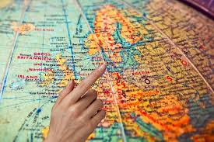
Самостійна робота з географії
Виправити помилки в географічних об’єктах

Slide 21
Перевір себе
Індійський океан, Магелланова протока, Гудзонова затока
Середземне море, Гібралтарська протока, річка Ніл
Атлантичний океан, протока Дрейка, Середземне море
Азовське море, острів Велика Британія, річка Амазонка
Тихий океан, острів Гренландія, Берінгове море або протока
Червоне море, острів Мадагаскар, Аравійський півострів або море
Чорне море, острів Нова Гвінея, річка Місісіпі
Північний Льодовитий океан, Кримський півострів, річка Дунай

Slide 22
Кросворд
Частина суходолу зі всіх боків оточена водою
Число, яке визначає положення точки на прямій
Найповноводніша річка світу
Числа рівні за модулем, але різні за знаками
Надмірно зволожена ділянка суходолу
Частина моря чи океану, яка глибоко врізається в суходіл
Числа, які використовують для лічби предметів
Найбільший півострів світу
Вертикальна вісь в системі координат
Море, яке омиває територію України
Лінія, яка не має ні початку ні кінця

Slide 23
Знання – це скарб
НА БАЗАРІ ЇХ НЕ КУПИШ,
НА ДОРОЗІ НЕ ЗНАЙДЕШ,
ЇХ НЕ ЗВАЖИШ НА ТЕРЕЗАХ,
І ЦІНИ НЕ ПІДБЕРЕШ.

